Slide 1
第8章 脉冲波形的产生与整形
脉冲是脉动和短促的意思，凡是具有不连续波形的信号均可称为脉冲信号。广义讲，各种非正弦信号都是脉冲信号。
按脉冲波形的形式分成矩形波、梯形波、阶梯波、锯齿波等。

Slide 2
一些基本概念
矩形脉冲波常作为时钟信号。波形的好坏直接关系到电路能否正常工作。为了定量描述矩形脉冲波，通常采用如图所示参数。
脉冲宽度T_{w}
t_{f}
t_{r}
脉冲幅度V_{m}
0.9V_{m}
0.5V_{m}
V_{m}
上升时间t_{r}
0.1V_{m}
下降时间t_{f}
T_{W}
占空比q
T
脉冲周期T
脉冲波形参数
脉冲频率f

Slide 3
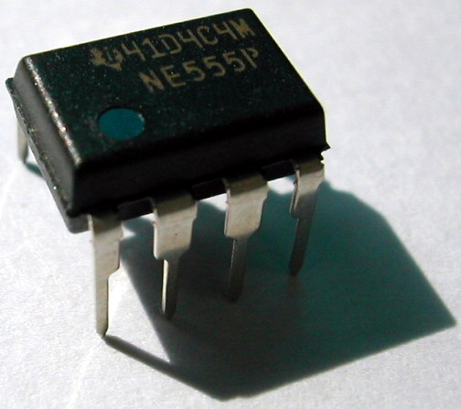
8.1 集成555定时器及应用
集成555定时器的用途很广，有双极型和CMOS型两类电路。它们的功能、外引线排列完全相同。
双极型555
电源电压范围：4.5V ~ 16V
最大负载电流: 200mA
CMOS型7555：
电源电压范围为3~18V，
最大负载电流在4mA以下

Slide 4
8.1.1 电路组成
图8-1为双极型5G555定时器的原理电路和引脚排列图。
8
4
R
R₁
5kΩ
+V_{CC}
D
5
3
TH
V-C
V-C
+
Q
V_{R1}
R
3
6
C₁
1
8
7
6
5
TH
-
V_{C1}(V_{R})
5G555
R₂
5kΩ
2
7
1
2
3
4
TL
+
S
V_{R2}
C₂
2
D
-
V_{C1}(V_{S})
Q
GND
TL
R
T
OUT
R₃
5kΩ
R
1
图8-1集成5G555定时器原理图

Slide 5
555定时器基本结构
基本RS触发器
输出缓冲器
电阻分压器
8
4
R
R₁
5kΩ
5
V-C
+
Q
6
V_{R1}
C₁
1
3
TH
-
V_{C1}(V_{R})
R₂
5kΩ
2
7
比较器
TL
+
V_{R2}
C₂
2
D
-
V_{C1}(V_{S})
Q
T
R₃
5kΩ
R
三极管开关
1

Slide 6
8.1.2 工作原理
5G555定时器的功能表
TH
TL
R
V_{O}
T
×
＞2V_{CC}/3
＜2V_{CC}/3
＜2V_{CC}/3
×
×
＞V_{CC}/3
＜V_{CC}/3
0
1
1
1
0
0
不变
1
导通
导通
不变
截止
8
4
R
R₁
5kΩ
5
V-C
+
Q
6
V_{R1}
C₁
1
3
TH
-
V_{C1}(V_{R})
v_{o}
R₂
5kΩ
2
7
TL
+
V_{R2}
C₂
2
D
-
V_{C1}(V_{S})
Q
T
R₃
5kΩ
R
1

Slide 7
8.1.3 集成555定时器的应用
多谐振荡器
单稳态电路
施密特触发电路

Slide 8
(一) 多谐振荡器
多谐振荡器是一种产生矩形脉冲波的自激振荡器。由于矩形波含有丰富的高次谐波，所以矩形波振荡器又称为多谐振荡器。
特点：多谐振荡器没有稳态，不需外加触发信号。

Slide 9
电路构成：图中的R₁、R₂和C是外接电阻和电容，是定时元件。
工作原理：
V_{CC}
8
4
R₁
5
3
D
0.01μF
5G555
7
TH
6
R₂
2
d
1
TL
v_{C}
C
图8-2多谐振荡器

Slide 10
V_{CC}
工作原理分析如下：
电路接通电源前，v_{TH}=v_{TL}=v_{d}=v_{C}=0V。
电路接通电源V_{CC}开始时，TH、TL均处于低电位。
8
4
R₁
5
3
D
0.01μF
5G555
7
TH
6
R₂
2
d
1
TL
v_{C}
C
图8-2多谐振荡器

Slide 11
TH
TL
R
V_{O}
T
×
＞2V_{CC}/3
＜2V_{CC}/3
＜2V_{CC}/3
×
×
＞V_{CC}/3
＜V_{CC}/3
0
1
1
1
0
0
不变
1
导通
导通
不变
截止
V_{CC}
V_{CC}
8
4
R₁
2V_{CC}
5
3
D
3
0.01μF
5G555
7
V_{CC}
TH
3
0
6
V_{CC}
R₂
2
d
1
TL
v_{C}
0
C
t_{w1}
T
t_{w2}
图8-2多谐振荡器
图8-3多谐振荡器工作波形图

Slide 12
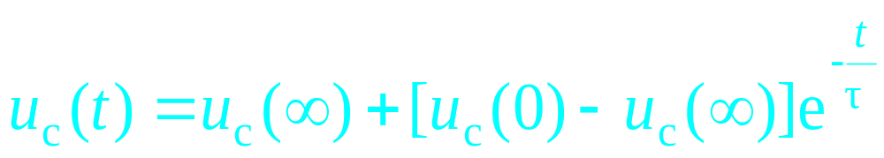
V_{CC}
V_{CC}
2V_{CC}
8
4
R₁
5
3
3
D
V_{CC}
0.01μF
5G555
7
0
TH
3
6
V_{CC}
R₂
2
d
0
1
TL
v_{C}
t_{w1}
C
T
t_{w2}
图8-3多谐振荡器工作波形图
图8-2多谐振荡器
根据三要素方程：
充电：u_{C} (0) =1/3V_{CC}、 u_{C} (∞) =V_{CC}、
τ=（R₁+R₂）C，
t_{w1}≈(R₁+R₂)Cln2≈0.7(R₁+R₂)C

Slide 13
V_{CC}
V_{CC}
2V_{CC}
8
4
R₁
5
3
3
D
V_{CC}
0.01μF
5G555
7
0
TH
3
6
V_{CC}
R₂
2
d
0
1
TL
v_{C}
t_{w1}
C
T
t_{w2}
图8-3多谐振荡器工作波形图
图8-2多谐振荡器
根据三要素方程：
放电：u_{C} (0) =2/3V_{CC}、 u_{C} (∞) =0、
τ=R₂C，
t_{w2}≈R₂Cln2≈0.7R₂C

Slide 14
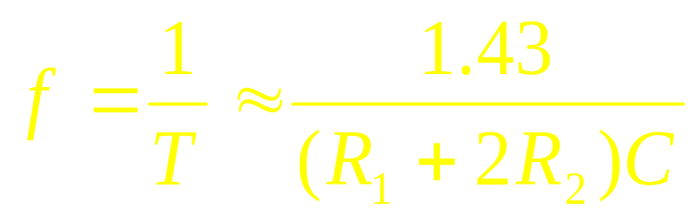
振荡周期T和振荡频率f的近似计算
公式如下：
t_{w1}≈(R₁+R₂)Cln2≈0.7(R₁+R₂)C
t_{w2}≈R₂Cln2≈0.7R₂C
T= t_{w1}+t_{w2}≈0.7(R₁+2R₂)C
输出脉冲幅度为：V_{m}≈V_{CC}

Slide 15
脉冲宽度t_{w1}≈0.7R₁C
脉冲间隔时间t_{w2}≈0.7R₂C
振荡周期T≈0.7(R₁+R₂)C
V_{CC}
R₁
8
4
3
5
D
R_{w}
0.01μF
7
D₁
5G555
D₂
R₂
6
TH
1
2
v_{C}
TL
C
图8-4占空比可调多谐振荡器

Slide 16
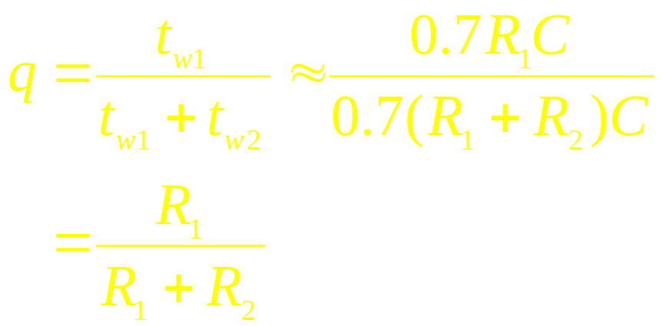
占空比
V_{CC}
R₁
8
4
3
5
D
R_{w}
0.01μF
7
当调节R_{w}时，就改变了R₁、R₂的阻值，也就改变了占空比，而振荡周期保持不变。
D₁
5G555
D₂
R₂
6
TH
1
2
v_{C}
TL
C
图8-4占空比可调多谐振荡器

Slide 17
[例8-1]
试用555定时器设计一个每隔6秒振荡一秒的多谐振器。其振荡频率为500Hz。
解：分析---只要在振荡频率为500Hz的多谐振荡器的复位R端，加入1秒的高电平，接下来是6秒的低电平，便可达到题目的要求。
因此有两个设计要求 ①高电平1秒 低电平6秒的振荡器。 ②频率为500Hz的振荡。
为此，需设计一个占空比q=1/7，周期T=7秒的多谐振荡器。由于占空比小于1/2，则应选择占空比可调的电路。

Slide 18
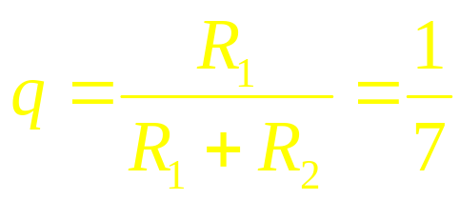
[例8-1]
根据
求得：R₂=6R₁；
根据T=0.7(R₁+R₂)C= 0.7(R₁+6R₁)C，
取C=10μF，算得：R₁=143kΩ。 R₂=857kΩ。
对于500Hz多谐振荡器的占空比，题目未提出要求，现选占空比等于2/3，根据 算得：R₃=R₄
根据T=0.7(R₃+2R₄)C，取C=1μF，算得：R₃=R₄=0.95kΩ，

Slide 19
[例8-1]
根据上述设计，画出[例8-1]的电路如图8-5所示。
V_{CC}
R₁=143k
R₁ 9.5k
8
4
8
4
5
3
3
5
D
D
R_{W}
0.01
μF
7
0.01
μF
7
5G555
5G555
R₂ 9.5k
D₁
6
R₂=857k
6
D₂
TH
TH
1
2
d
1
TL
2
C
1μF
TL
C=10μF
图8-5 [例8-1]电路图

Slide 20
(二) 单稳态电路
单稳态电路是一种用于整形、延时、定时的脉冲电路。
  整形：把不规则的波形转换成宽度、幅度都相等的矩形脉冲。
  延时：将输入信号延迟一定时间之后输出。
  定时：产生一定宽度的方波。
单稳态电路电路的功能：每触发一次，电路输出一个宽度一定、幅度一定的矩形波。

Slide 21
单稳态电路特点：
单稳态电路有两个工作状态，一个为稳态，而另一个为暂稳态。
加触发信号前的状态为稳态，加触发信号后的状态为暂稳态。
单稳态电路在外加触发脉冲的作用下，可以从稳态翻转到暂稳态。暂稳态维持一段时间后，自动返回到稳态。
暂稳态持续的时间就是单稳态电路的脉冲宽度的大小。只取决于电路本身的参数，而与触发脉冲无关。

Slide 22
V_{CC}
R
电路构成：图中R、C是定时元件；单稳态电路的输入信号v_{I}加在低触发端TL端。
工作原理：
8
4
5
3
v_{O}
0.01μF
5G555
6
TH
v_{I}
2
d
TL
7
1
D
C
图8-5单稳态电路

Slide 23
TH
TL
R
V_{O}
T
×
＞2V_{CC}/3
＜2V_{CC}/3
＜2V_{CC}/3
×
×
＞V_{CC}/3
＜V_{CC}/3
0
1
1
1
0
0
不变
1
导通
导通
不变
截止
V_{CC}
V_{CC}
R
v_{I}
8
4
0
V_{CC}
5
3
v_{O}
0.01μF
2V_{CC}
5G555
6
3
TH
V_{CC}
v_{I}
2
d
TL
7
1
D
C
v_{O}
0
T_{w}
图8-5单稳态电路
图8-6单稳态电路工作波形

Slide 24
一个工作周期：单稳态电路在负脉冲触发作用下，由稳态翻转到暂稳态。由于电容器充电，暂稳态自动返回稳态。
V_{CC}
v_{I}
0
V_{CC}
2V_{CC}
3
V_{CC}
v_{O}
0
T_{w}
图8-6单稳态电路工作波形

Slide 25
输出脉冲宽度T_{w}为：
T_{w}=RCln3=1.1RC
单稳态电路电路要求输入触发脉冲宽度要小于T_{w}，而输入v_{I}的周期要大于T_{w}。
V_{CC}
v_{I}
0
V_{CC}
2V_{CC}
3
V_{CC}
v_{O}
0
T_{w}
图8-6单稳态电路工作波形

Slide 26
如果输入负触发脉冲宽度大于输出脉冲宽度T_{w}时，接一个RC微分电路。即v_{I}通过RC微分电路接到低触发端TL上。
V_{CC}
v_{I}
0
V_{CC}
2V_{CC}
3
V_{CC}
v_{O}
0
T_{w}
图8-6单稳态电路工作波形

Slide 27
施密特触发电路
施密特触发电路是一种具有回差特性的脉冲波形变换电路。它有如下特点：
  施密特触发电路有两个稳定输出状态，属电位触发。当输入触发信号电平达到阈值电压时（所加电位信号不得撤去），输出电平会发生突变。

Slide 28
V_{CC}
  上限阈值电压，用V_{T+}表示。
  下限阈值电压，用V_{T-}表示。V_{T+}和V_{T-}不等称作回差。
  回差电压△V_{T}=V_{T+}-V_{T-}使其抗干扰能力较强。
8
4
TH
v_{I}
5G555
6
3
v_{O}
2
TL
1
5
0.01μF
图8-7施密特触发电路

Slide 29
电路构成：将5G555定时器的高触发端TH和低触发端TL连接起来就构成了施密特触发电路。如图8-7所示。
工作原理：
V_{CC}
8
4
TH
v_{I}
5G555
6
3
v_{O}
2
TL
1
5
0.01μF
图8-7施密特触发电路

Slide 30
TH
TL
R
V_{O}
T
×
＞2V_{CC}/3
＜2V_{CC}/3
＜2V_{CC}/3
×
×
＞V_{CC}/3
＜V_{CC}/3
0
1
1
1
0
0
不变
1
导通
导通
不变
截止
v_{I}
V_{CC}
2V_{CC}
V_{T+}
3
V_{CC}
V_{T-}
8
4
3
t
TH
0
v_{I}
5G555
6
3
v_{O}
v_{O}
2
TL
1
5
0.01
t
0
图8-8施密特触发电路工作波形
图8-7施密特触发电路

Slide 31
图8-9所示为v_{O}=f(v_{I})的关系曲线，是施密特触发电路的电压传输特性。
v_{O}
V_{OH}
V_{OL}
v_{I}
0
V_{CC}
2V_{CC}
3
3
图8-9施密特触发电路电压传输特性

Slide 32
回差电压△V越大，电路的动作电压就越高，抗干扰能力越强。
施密特触发电路常用于进行波形变换及脉冲波形的整形。
v_{I}
v_{O}
图8-10施密特触发电路逻辑符号

Slide 33
4. 施密特触发电路的应用
波形的变换与整形
幅度鉴别
脉冲展宽电路

Slide 34
波形的变换与整形
利用施密特触发电路可以将正弦波、三角波变换成矩形波。
v_{I}
V_{T+}
V_{T-}
v_{O}
图8-23波形变换和整形

Slide 35
幅度鉴别
施密特触发电路的输出状态取决于输入信号v_{I}的幅度，因此它可以用来作为幅度鉴别电路。
只有当脉冲信号v_{I}的幅度大于V_{T+}的脉冲，电路才输出一个脉冲，而幅度小于V_{T+}的脉冲，电路无输出脉冲。

Slide 36
幅度鉴别
V_{T+}
v_{I}
V_{T-}
v_{O}
图8-24幅度鉴别波形

Slide 37
脉冲展宽电路
脉冲展宽电路原理图、工作波形图。
V_{CC}
v_{I}
R
v_{C}
V_{T+}
v_{I}
v_{O}
v_{C}
G₁
C
v_{O}
(b)波形图
(a) 原理图
图8-25脉冲展开电路
RC决定展宽大小。改变RC值的大小就可以改变施密特触发电路的输出脉冲宽度。

Slide 38
8.2 门电路构成的矩形波发生器及整形电路
多谐振荡器
单稳态电路
施密特触发电路

Slide 39
8.2.1 多谐振荡器
(一)最简单的环形振荡器
环形振荡器是利用门电路固有的传输延迟时间，将奇数个反相器首尾相接而形成的。
图8-11(a)所示的电路是一个最简单的环形振荡器，它由三个反相器首尾相接组成。这个电路没有稳定状态。

Slide 40
(一)最简单的环形振荡器
v_{O}(v_{I1})
t_{pd}
0
v_{O1}
(v_{I2})
t
v_{I1}
v_{I2}
v_{I3}
v_{O}
v_{O1}
v_{O2}
0
G₁
G₂
G₃
v_{O2}
(v_{I3})
t
(a)电路原理图
0
(b)图工作波形图
t
图8-11 简单的环形振荡器

Slide 41
结 论
奇数个反相器首尾相连地串接在一起均可构成环形振荡器，而且振荡频率为
T=2nt_{pd}
其中n为串联门的个数。
优点：电路极为简单。
缺点：频率不易调节。为了克服这些缺点，引入了一些改进电路。

Slide 42
(二) RC环形多谐振荡器
在简单环形振荡电路中引进RC电路作为延时环节，形成RC环形多谐振荡器。如图8-12所示。图中RC构成延时环节，R_{S}为限流电阻，对门3起限流保护作用。
C
v_{I1}
v_{O1}
v_{O2}
R
R_{S}
v_{O}
v_{I2}
v_{I3}
G₁
G₂
G₃
图8-12 RC环形振荡器

Slide 43
RC产生的延迟时间远大于t_{pd}。
R_{S}的阻值很小(100Ω)，故将v_{I3}视为门G₃的输入电压。
C
v_{I1}
v_{O1}
v_{O2}
R
R_{S}
v_{O}
v_{I2}
v_{I3}
G₁
G₂
G₃
图8-12 RC环形振荡器

Slide 44
当v_{I3}＞V_{T}(TTL与非门的阈值电压为1.4V)时，v_{O}为低电平；v_{I3}＜V_{T}时，v_{O}为高电平。
电容器上的电压不能突跳，使v_{I3}随v_{O1}跳变(v_{O1}和v_{I3}之间有电容器C耦合的结果)。
C
v_{I1}
v_{O1}
v_{O2}
R
R_{S}
v_{O}
v_{I2}
v_{I3}
G₁
G₂
G₃
图8-12 RC环形振荡器

Slide 45
工作过程
v_{O}
（v_{I1}）
V_{OH}
V_{OL}
t
0
v_{O1}
（v_{I2}）
0
t
v_{O2}
0
t
v_{I3}
V_{T}+(V_{OH}-V_{OL})
V_{T}
0
t
C
V_{T}-(V_{OH}-V_{OL})
v_{I1}
v_{O1}
v_{O2}
R
R_{S}
v_{O}
v_{I2}
v_{I3}
G₁
G₂
G₃

Slide 46
振荡器的暂态时间和周期的近似计算公式为：
t_{w1}≈0.98(R∥R₁)C
t_{w2}≈1.26RC
T=t_{w1}+t_{w2}≈ 0.98(R∥R₁)C+1.26RC
v_{O}
（v_{I1}）
V_{OH}
V_{OL}
0
t
v_{O1}
（v_{I2}）
t
0
v_{O2}
0
t
v_{I3}
V_{T}+(V_{OH}-V_{OL})
V_{T}
0
t
V_{T}-(V_{OH}-V_{OL})
t_{w1}
t_{w2}
图8-13 RC环形振荡器理想工作波形

Slide 47
v_{O}
（v_{I1}）
V_{OH}
V_{OL}
0
t
v_{O1}
（v_{I2}）
当R₁>>R时， 振荡周期为：
T≈2.2RC
使用时应注意它的假定条件是否满足。
t
0
v_{O2}
0
t
v_{I3}
V_{T}+(V_{OH}-V_{OL})
V_{T}
0
t
V_{T}-(V_{OH}-V_{OL})
图8-13 RC环形振荡器理想工作波形

Slide 48
(三) 石英晶体多谐振荡器
555构成的多谐振荡器的特点：
①优点：工作可靠，调节方便。
②缺点：振荡频率不能太高，一般不超过几百千赫；受电源波动、温度变化等影响，频率稳定性较差。

Slide 49




目前，普遍采用的稳频方法是在多谐振荡器中接入石英晶体组成石英晶体多谐振荡器。
石英晶体频率特性稳定，有极好的选频特性。
X
感性
0
符号
容性
图8-14 石英晶体的阻抗频率
特性与符号

Slide 50
C₁
1
1
R：保证反相器静态时工作在线性放大区。
对TTL反相器，常取R＝0.7kΩ～2kΩ，对于CMOS门，则常取R＝10MΩ；
C₁：耦合电容。
C₂：高频滤波。
u_{O}
G₁
G₂
R
C₂
R
图8-15 石英晶体多谐振荡器
石英晶体振荡器的振荡频率取决于石英晶体的固有谐振频率

Slide 51
并联式振荡器
R
F
10M¦¸
G
1
G
2
1
1
v
o
C
2
C
1
R_{F}是偏置电阻，与G₁构成一个反相放大器。
晶体工作在略大于f_{S}与 f_{P}之间，等效一电感，与C₁、C₂共同构成电容三点式振荡电路。电路的振荡频率=f₀。
反相器G₂起整形缓冲作用，同时G₂还可以隔离负载对振荡电路工作的影响。

Slide 52
(四) 单稳态电路
单稳态电路的暂稳态是靠RC电路的充放电过程来维持的，根据RC电路的不同接法，可分为微分型和积分型。
以TTL与非门、RC微分电路构成的单稳态电路为例说明其工作原理。

Slide 53
1. TTL与非门微分型单稳态电路
在基本RS触发器中插入一个RC微分电路环节就构成了单稳态电路，如图8-16所示。
v_{O1}
v_{O}
G₁
G₂
v_{I2}
C
v_{I}
0.01μF
0.47kΩ
R
图8-16 单稳态电路

Slide 54
v_{I}
0
t
v_{O1}
v_{O}
v_{O1}
0
t
v_{I2}
G₁
G₂
V_{T}
v_{I2}
0
t
C
v_{I}
v_{O}
0.01μF
0.47kΩ
R
0
t
图8-16 单稳态电路
图8-17单稳态电路工作波形

Slide 55
v_{I}
输出脉冲宽度T_{w}近似计算：
T_{w}≈0.8(R_{O}+R)C
公式中的R_{O}为与非门的输出电阻，
R_{O}≈100Ω。
0
t
v_{O1}
0
t
v_{I2}
V_{T}
0
t
v_{O}
0
t
图8-17单稳态电路工作波形

Slide 56
2.单稳态电路的应用
脉冲整形
脉冲定时
脉冲延时

Slide 57
脉冲整形
单稳态电路输出脉冲的幅度和宽度是确定的。
可将宽度和幅度不规则的脉冲串，整形为宽度和幅度一定的脉冲串。
v_{I}
0
t
v_{O}
t
0
图8-18 脉冲波形

Slide 58
脉冲定时
v_{I}
v_{O}
v_{B}
T_{w}
v_{B}
v_{A}
v_{A}
单稳电路
v_{I}
v_{O}
(a)逻辑图
(b)波形图
图8-19 脉冲定时电路

Slide 59
脉冲延时
T_{w}时间，称这个时间为延时。
v_{I}
v_{O}
T_{w}
0
t
单稳电路
v_{O}
T_{w}
v_{I}
0
t₁
t₂
t
(a)逻辑图
(b)波形图
图8-20脉冲延时

Slide 60
3. 施密特触发电路
TTL与非门构成的施密特触发电路
G₁为反相器,门G₂、G₃组成基本RS触发器，二极管D起电平偏移作用。
G₁
G₂
R
v_{I}
Q
v_{O}
D
Q
S
G₃
图8-21 施密特电路

Slide 61
下图是v_{I}为三角波时输出v_{O}随v_{I}变化的波形图。
G₁
G₂
v_{I}
R
V_{T+}=1.4V
v_{I}
Q
V_{T-}=0.7V
0
t
v_{O}
D
v_{O}
V_{OH}
Q
S
G₃
V_{OL}
图8-21 施密特电路
0
t
图8-22 工作波形图

Slide 62
4. 施密特触发电路的应用
波形的变换与整形
幅度鉴别
脉冲展宽电路

Slide 63
波形的变换与整形
利用施密特触发电路可以将正弦波、三角波变换成矩形波。
v_{I}
V_{T+}
V_{T-}
v_{O}
图8-23波形变换和整形

Slide 64
幅度鉴别
施密特触发电路的输出状态取决于输入信号v_{I}的幅度，因此它可以用来作为幅度鉴别电路。
只有当脉冲信号v_{I}的幅度大于V_{T+}的脉冲，电路才输出一个脉冲，而幅度小于V_{T+}的脉冲，电路无输出脉冲。

Slide 65
幅度鉴别
V_{T+}
v_{I}
V_{T-}
v_{O}
图8-24幅度鉴别波形

Slide 66
脉冲展宽电路
脉冲展宽电路原理图、工作波形图。
V_{CC}
v_{I}
R
v_{C}
V_{T+}
v_{I}
v_{O}
v_{C}
G₁
C
v_{O}
(b)波形图
(a) 原理图
图8-25脉冲展开电路
RC决定展宽大小。改变RC值的大小就可以改变施密特触发电路的输出脉冲宽度。

